Slide 1
Organizações, mercado de trabalho e empregabilidade
KATIA ALINE FORVILLE DE ANDRADE OLIVEIRA

Slide 2

As Empresas e as teorias da administração

Slide 3
TEORIAS DA ADMINISTRAÇÃO
ÊNFASE
TEORIAS ADMINISTRATIVAS
PRINCIPAIS ENFOQUES
Tarefas
Administração Científica
Racionalização do trabalho no nível operacional.
Estrutura
Teoria Clássica Teoria Neoclássica
Organização formal. Princípios gerais da Administração. Funções do administrador.
Teoria da Burocracia
Organização formal burocrática. Racionalidade organizacional.
Teoria Estruturalista
Múltipla abordagem: Organização formal e informal. Análise intrae interorganizacional.
Pessoas
Teoria das Relações Humanas
Organização informal. Motivação, liderança, comunicações e dinâmica de grupo.
Teoria do Comportamento Organizacional
Estilos de Administração. Teoria das Decisões. Integração dos objetivos organizacionais e indiv.
Desenvolvimento Organizacional
Mudança organizacional planejada. Abordagem de sistema aberto.
Ambiente
Teoria Estruturalista
Análise intra-organizacional e análise ambiental. Abordagem de sistema aberto.
Teoria da Contingência
Análise ambiental (imperativo ambiental). Abordagem de sistema aberto.
Tecnologia
Teoria da Contingência
Análise ambiental (imperativo ambiental). Abordagem de sistema aberto.

Slide 4
TEORIAS DA ADMINISTRAÇÃO
1903 -------------------- Administração Científica (Taylor e Ford: sistema mecânico)
1909 ------------------ Teoria da Burocracia (Weber: formalização)
1916 ---------------- Teoria Clássica (Fayol: estrutura organizacional)
1932 -------------- Teoria das Relações Humanas (Hawthorne: pessoas)
1947 ------------ Teoria Estruturalista (sociologia)
1951 ----------- Teoria dos Sistemas (sistemas em interatividade)
1954 --------- Teoria Neoclássica (objetivos)
1957 ------ Teoria Comportamental (psicologia organizacional)
1962 ---- Desenvolvimento Organizacional (adaptar às mudanças)
1972 ---- Teoria da Contingência (variáveis ambiental e tecnologia)
1990 -- Novas Abordagens

Slide 5

Conceito de empresas
Empresas ou organizações, como também são chamadas, são unidades sociais (ou agrupamentos humanos) intencionalmente construídas e reconstruídas, a fim de atingir objetivos específicos.
São complexas e admiráveis instituições sociais criada por pessoas;
Na sociedade moderna todo processo produtivo é realizado dentro das empresas;
É o meio mais eficiente de satisfazer as necessidades humanas;
Qualquer empresa é composta de duas ou mais pessoas que interagem entre si, por meio de relações recíprocas para atingir objetivos comuns.
Nunca constitui uma unidade pronta e acabada, mas um organismo social vivo e sujeito à mudanças.

Slide 6
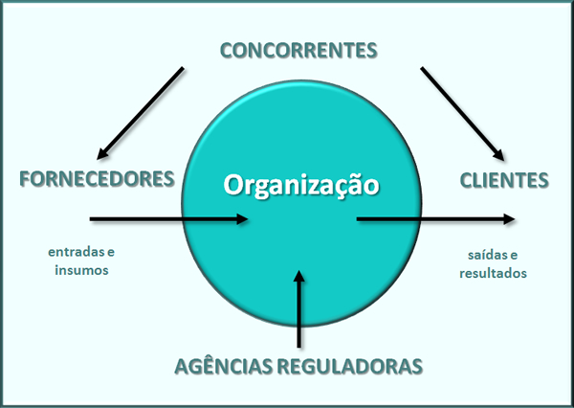
A organização com um sistema aberto
O conceito de sistema aberto é perfeitamente aplicável à organização empresarial.
A empresa é um sistema criado pelo homem e mantém uma dinâmica interação com seu meio ambiente, sejam clientes, fornecedores, concorrentes, entidades sindicais, órgãos governamentais e outros agentes externos.

Slide 7
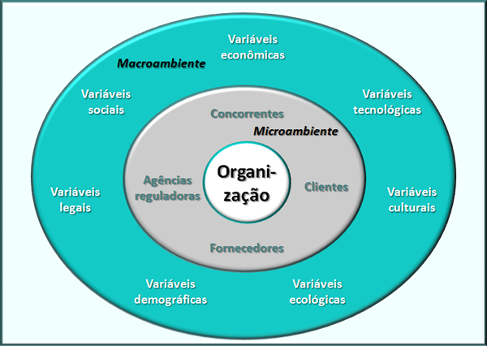
Visão macro das interações da empresa

Slide 8
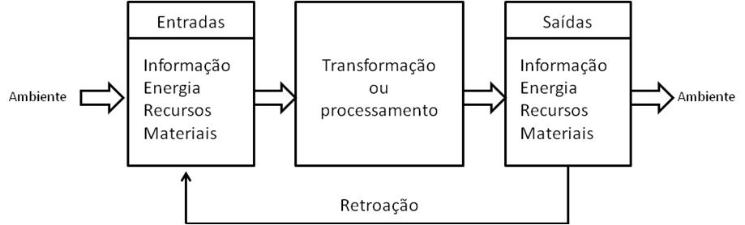
Visão interna das interações na empresa
Compreende um conjunto de partes em constante interação e interdependência, constituindo um todo sinérgico (o todo é maior que a soma das partes), orientado para determinar propósitos.

Slide 9
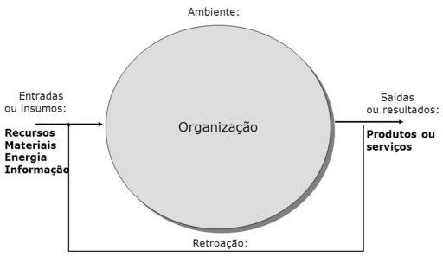

Slide 10
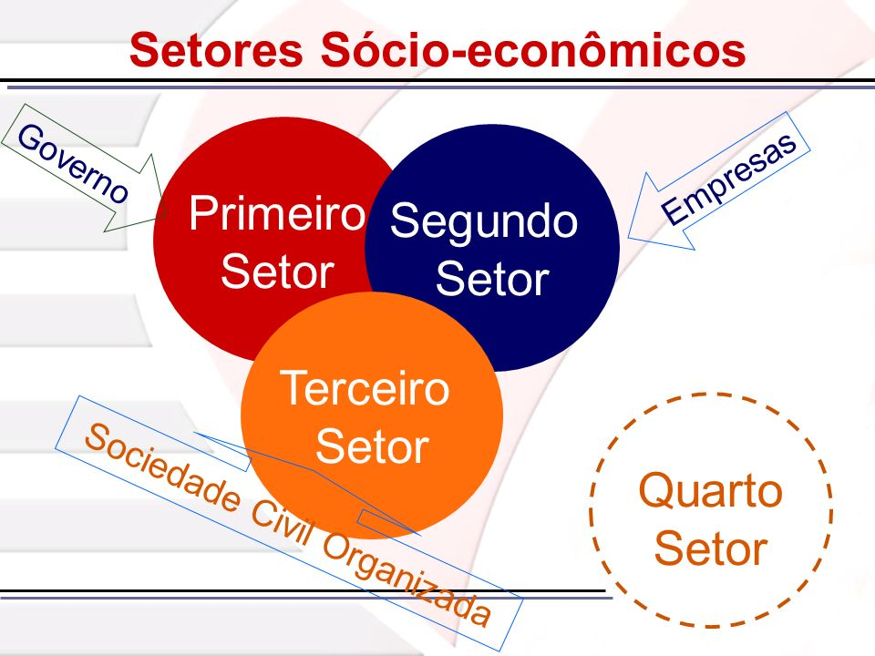
Organizações segundo os
O 4º. Setor Produtivo envolve os negócios de contravenção, contrabando, falsificações, criminalidade e violência, que movimentam cerca de 5% do PIB (Tráfico de drogas, crime organizado, c corrupção - Jeremy Rifkin).

Slide 11
1º. Setor | 2º. Setor | 3º. Setor
Estado | Iniciativa privada | Organizações da Sociedade Civil
Recursos de tributos e de financiamentos; Aplicação em infra estrutura, no bem estar da sociedade e demais funções inerentes ao Estado (serviços essenciais à coletividade, como educação, saúde e segurança da população etc). | Visam o lucro (retorno do capital investido); Recursos oriundos da própria atividade (operação) e de financiamentos; Aplicação do resultado (lucro), observada a Lei das S.A., distribuído aos investidores. Para as Limitadas conforme designação dos sócios. | Sem fins lucrativos; Recursos de doações da Sociedade; repasse de verbas do Governo; Aplicação na atividade a qual foi instituída; Não distribui superávit; São institucionalmente separadas do governos; São autogeridas e não compulsórias.

Slide 12

Mercado de trabalho e empregabilidade

Slide 13
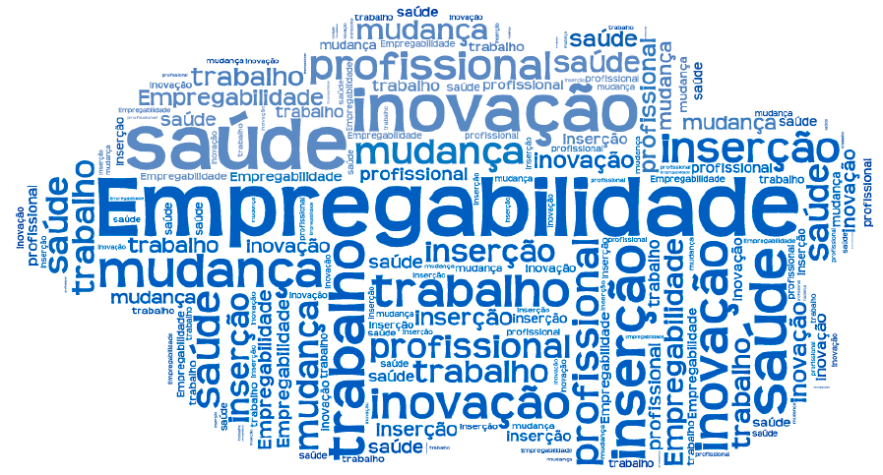
Mercado de trabalho
O mercado de trabalho liga a oferta à demanda de trabalho.
As ofertas de trabalho podem estar relacionadas às empresas públicas, de economia mista, privadas e pessoas físicas.
Apresentam normas próprias para remuneração, benefícios, carreira, regras de condutas, reconhecimento e desenvolvimento profissional.

Slide 14
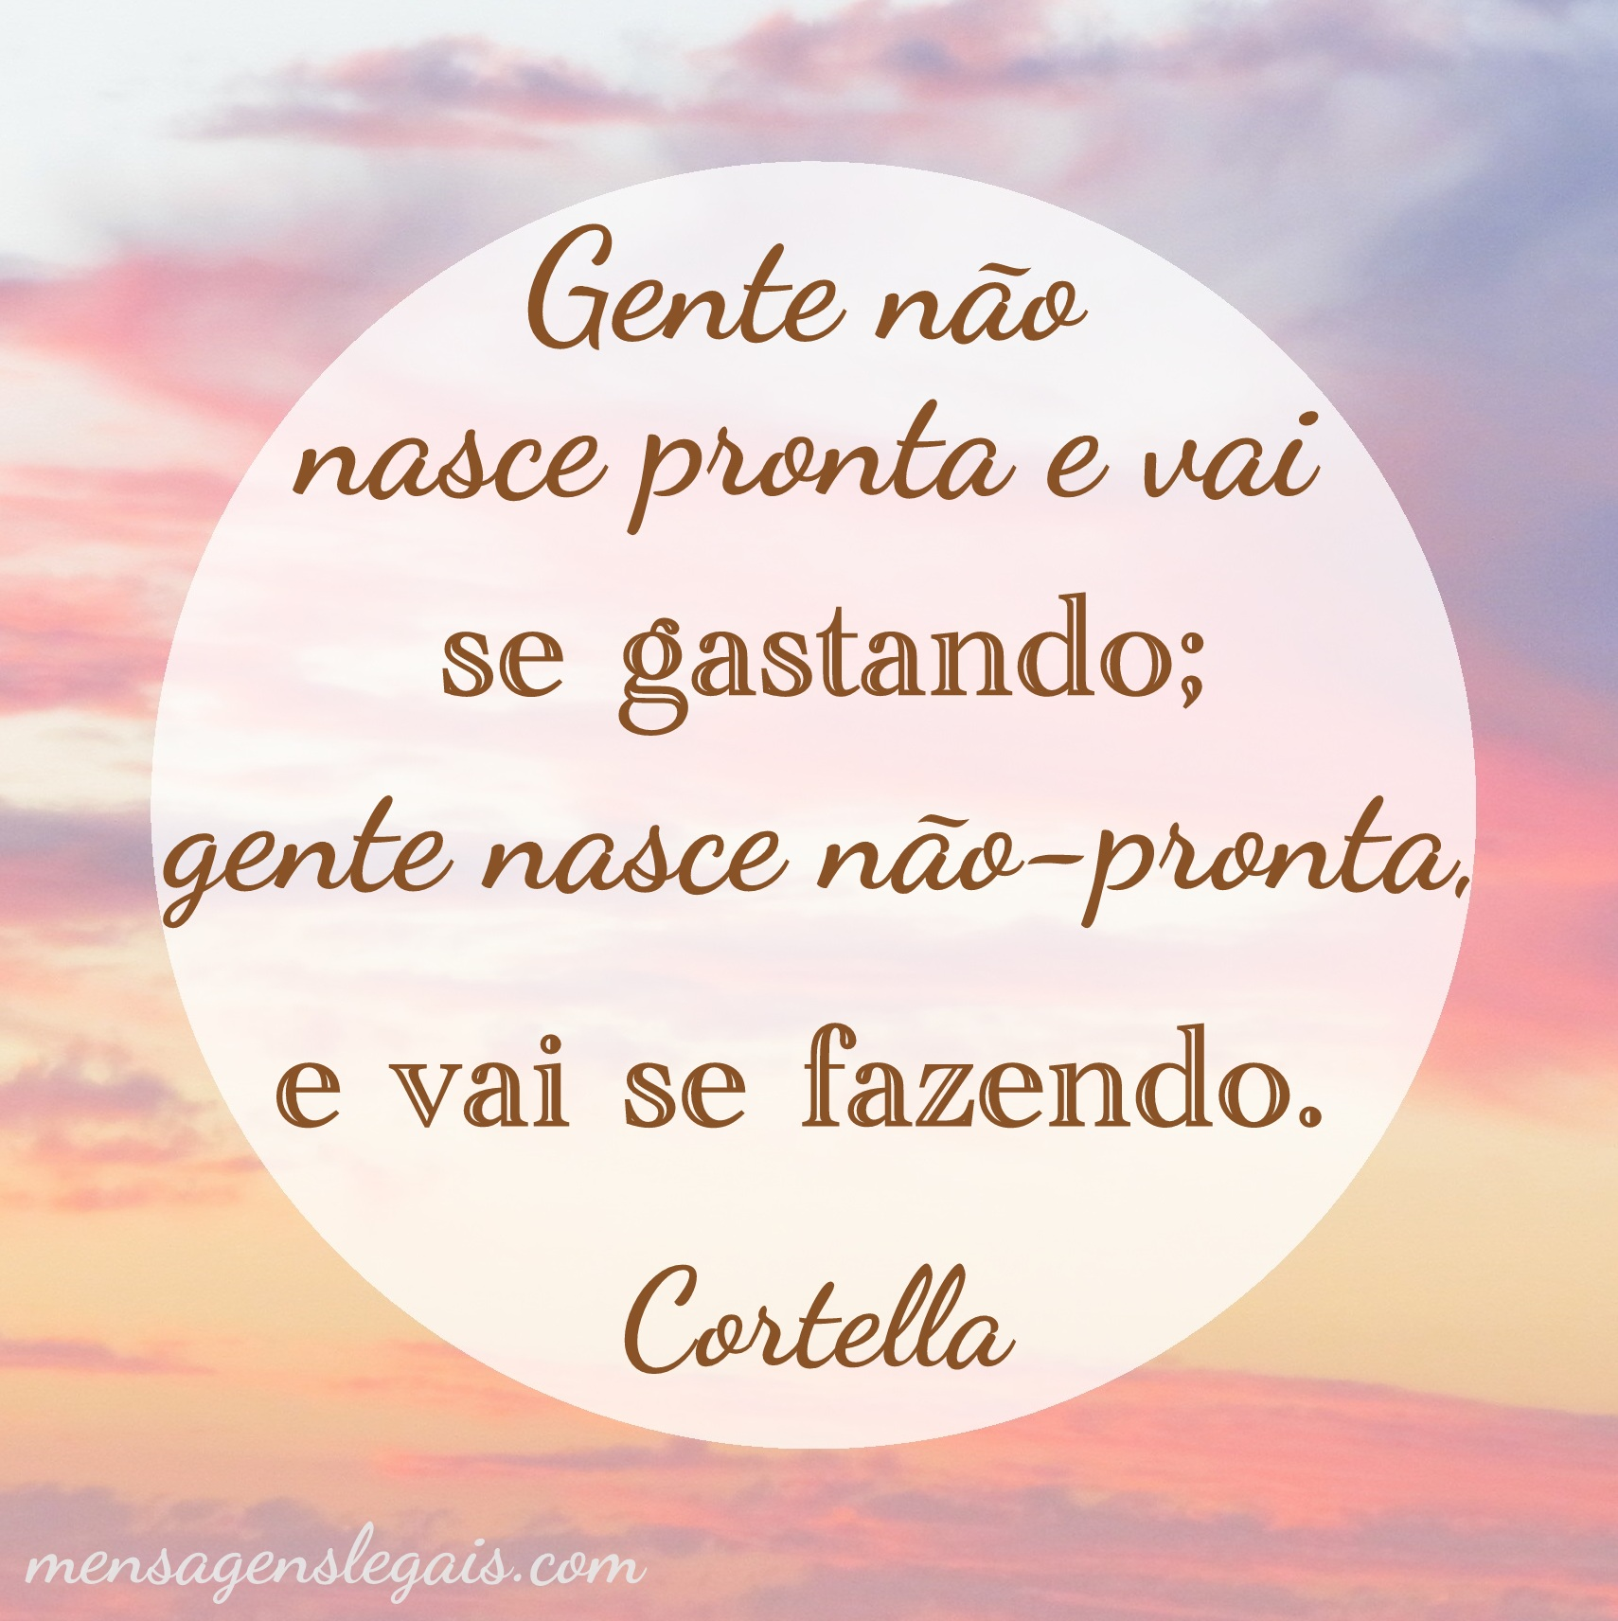
Gente não nasce pronta e vai se gastando,
Gente nasce não-pronta e vai se fazendo.
Cortela

Slide 15

Empregabilidade
Envolve um conjunto de competências e habilidades necessárias para que a pessoa mantenha-se empregado.
Entre elas: Flexibilidade, Capacidade de Inovação, Empatia, Pró-atividade, Assertividade, Comunicação, Produtividade, Resiliência etc.
Nossos talentos individuais estão relacionados a nossa empregabilidade.

Slide 16

Empregabilidade E LONGEVIDADE para encarar o trabalho

Slide 17

Um dos pontos mais importantes da empregabilidade:
Relações interpessoais
Características comportamentais
Depende das relações intrapessoais

Slide 18

E para manter-se no mercado de trabalho, três fatores devem ser desenvolvidos:
Conhecimento
Atitude
Perspectiva

Slide 19
Bases da Empregabilidade:
(Competências Necessárias)
Agregar valor e contribuir para a organização(contribuição valiosa, relevante)
Ser responsável (assumir compromissos pela empresa e responder por eles, trazendo soluções)
Ser leal (vestir a camiseta, criar confiabilidade)
Ter iniciativa pessoal e senso empreendedor.
TROCAR O COMPORTAMENTO PASSIVO
PELA AÇÃO!

Slide 20
Qual o perfil esperado/exigido dos profissionais na atualidade?

Slide 21
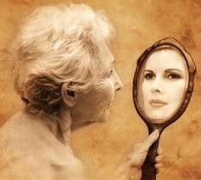
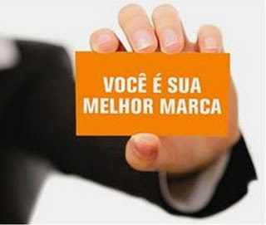
Qual a percepção que temos de nós mesmos?
Qual a imagem que passamos para as pessoas?
O que o nosso comportamento nos traz como consequências?

Slide 22

Se o homem não sabe a que porto se dirige, nenhum vento lhe será favorável.
Sêneca

Slide 23
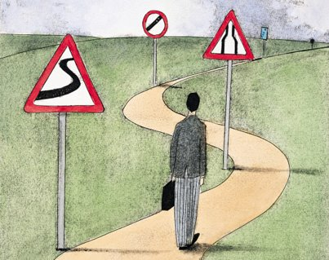
Quais são minhas expectativas pessoais e profissionais?
Tenha claro seus objetivos profissionais e pessoais pré-estabelecidos – Faça um Planejamento de Carreira.
Carreira é uma estrada estreita, um caminho, uma linha, uma fila, uma corrida veloz, ocupação profissional que oferece oportunidades de progresso, exige um passar de um lugar para outro.
CARREIRA É MOVIMENTO...

Slide 24
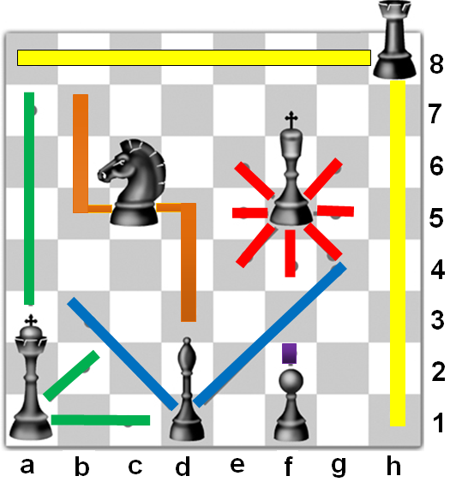
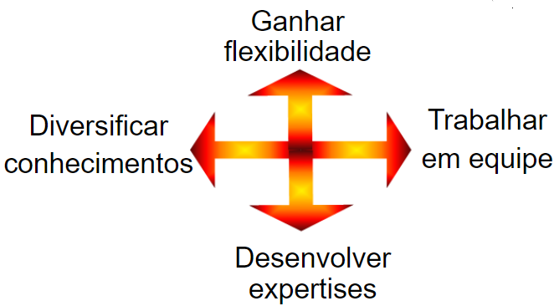
CARREIRA DEVE TER DINÂMICA

Slide 25
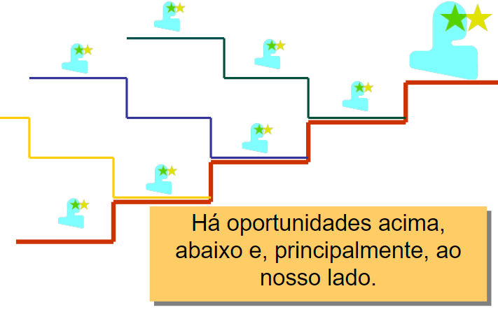

Slide 26

Quais sãos as minhas aspirações pessoais e profissionais
O profissional hoje tem que apresentar:
AUTOPERCEPÇÃO

Slide 27
Profissionalização
É o caminho para a mudança de percepção própria sobre sua carreira e construção de sua empregabilidade.
Para isso, observe e analise...
Comportamento (relacionamentos etc)
Atendimento
PROFISSIONALIZAÇÃO
Qualificação
Ética
Comprometimento

Slide 28


Slide 29
REFERÊNCIAS
CHIAVENATO, Idalberto .Teoria, processo e prática.4 ed. Campus Rio de Janeiro,2006.
DEGEN, R. J.O empreendedor. 1.ed.São Paulo. Atlas, 2001.
MAXIMIANO, A.C.A..Administração para empreendedores: fundamentos da criação e a gestão de novos negócios.1ed.Prentice Hall,2006.
ROBBINS, Stephen P. et al. Comportamento organizacional: teoria e prática no contexto brasileiro. São Paulo: Pearson, 2010.

